Slide 1
Les verbes d’actions
Mme Kwiatkowski

Slide 2
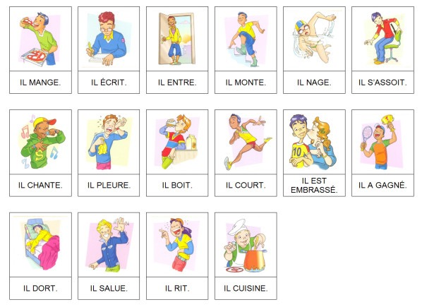

Slide 3
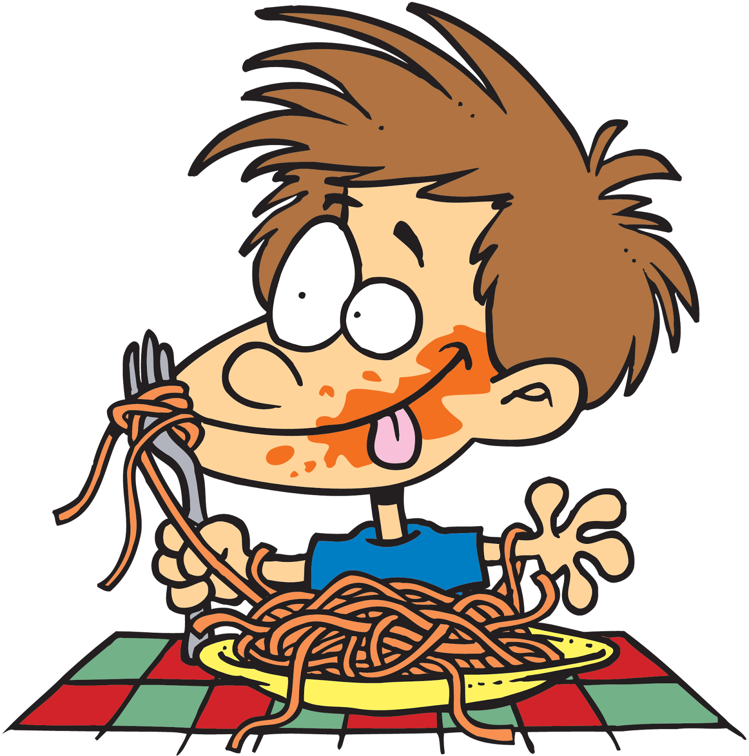
manger
Il mange

Slide 4
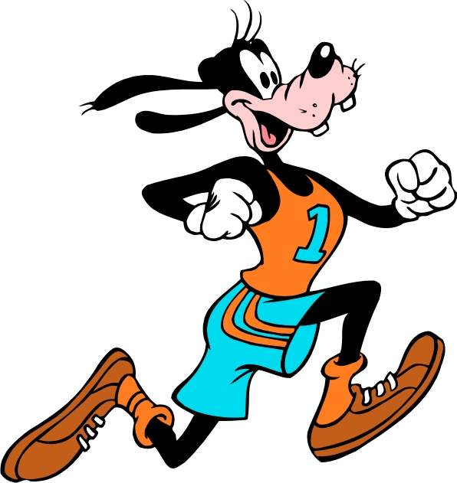
courir
Il court

Slide 5
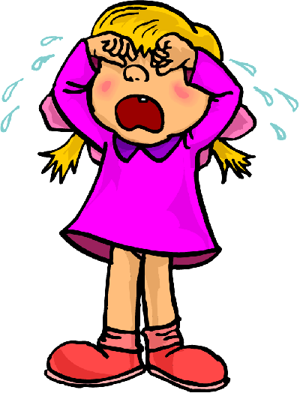
pleurer
Elle pleure

Slide 6
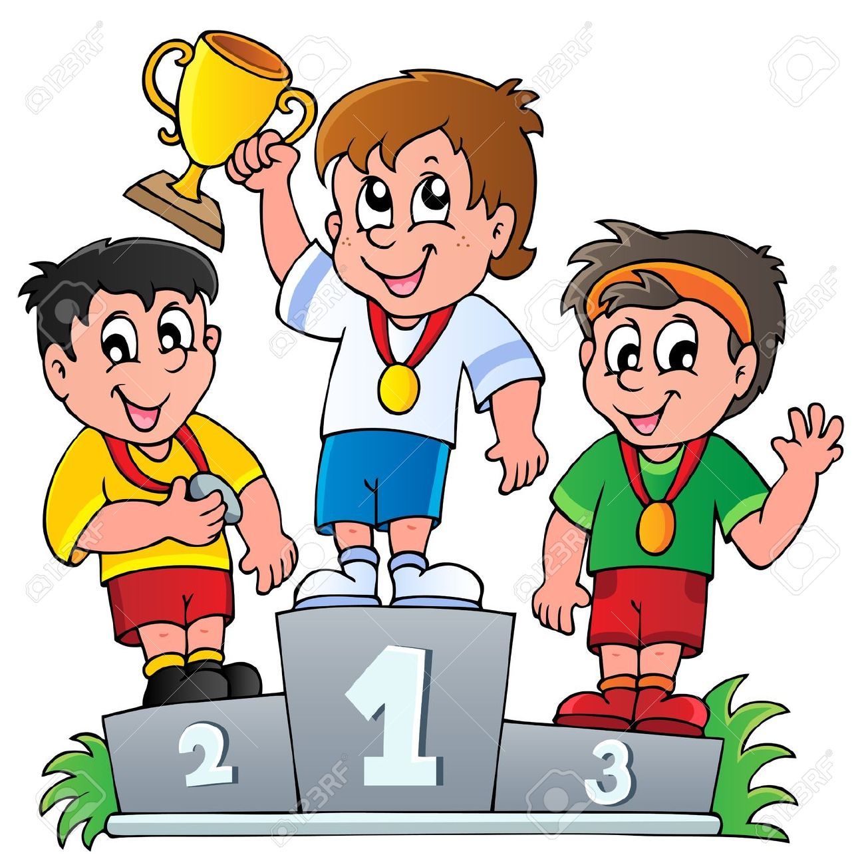
gagner
Ils gagnent

Slide 7
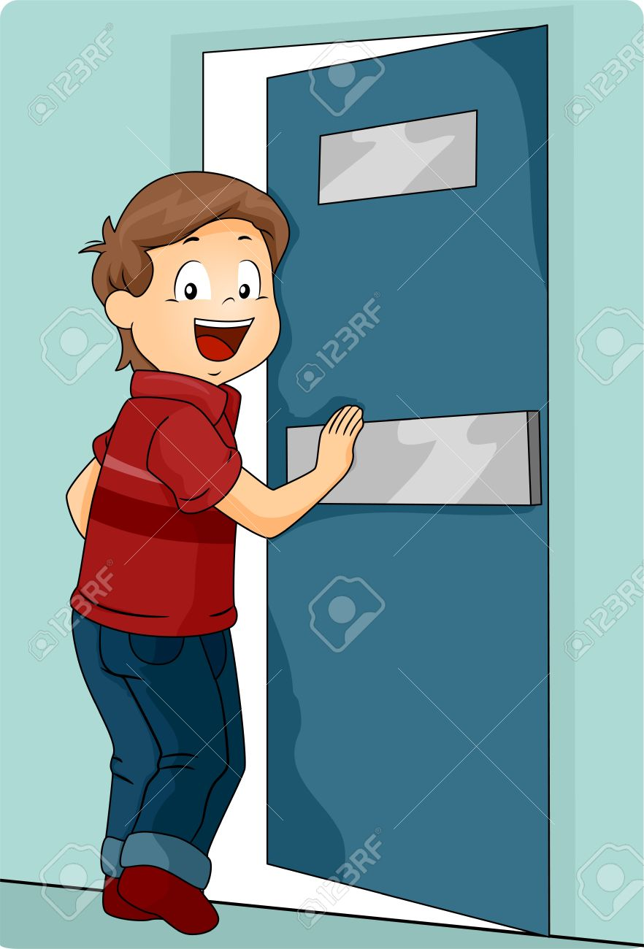
Entrer / Sortir
Il entre / Il sort

Slide 8
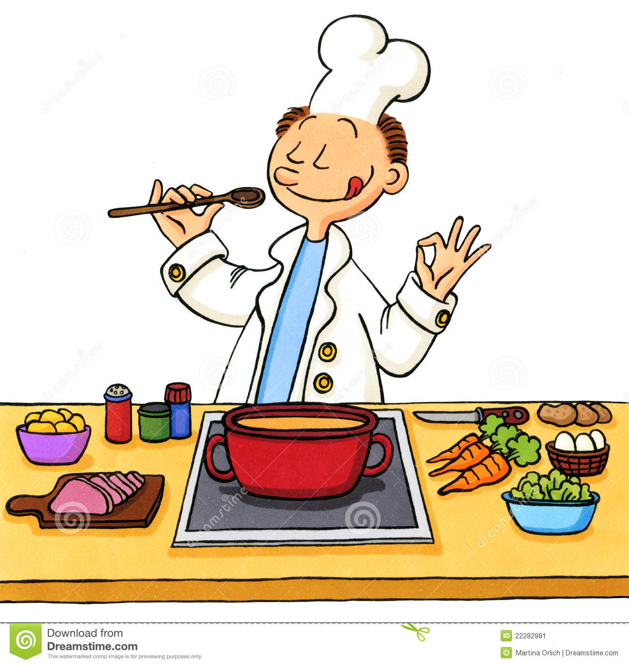
cuisiner
Il cuisine

Slide 9
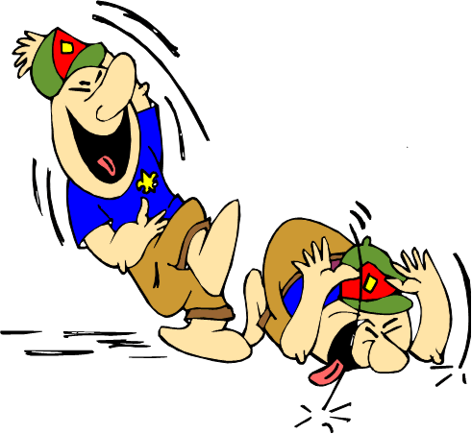
rire
Ils rient

Slide 10
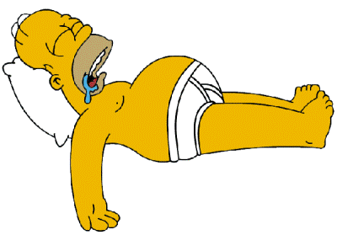
dormir
Il dort

Slide 11
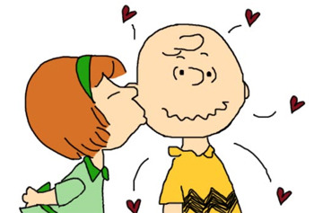
embrasser
Elle l’embrasse.
Il est embrassé

Slide 12
saluer
Il salue

Slide 13
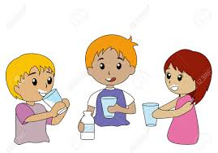
boire
Ils boivent

Slide 14
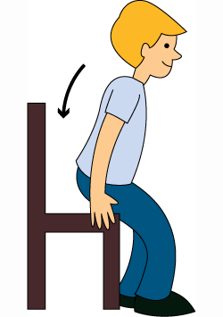
S’asseoir
Il s’assoit

Slide 15
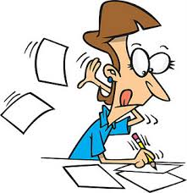
Écrire
Elle écrit

Slide 16
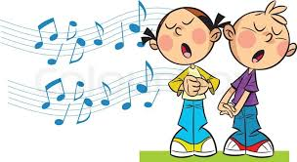
chanter
Elles chantent

Slide 17
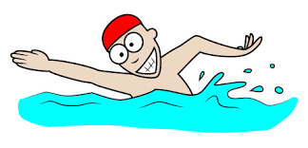
nager
Il nage

Slide 18
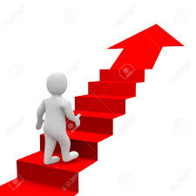
monter
Il monte

